Slide 1
Внутренняя CRM сервисного центра
Вдовин Тимур, Нестеров Даниил

Slide 2
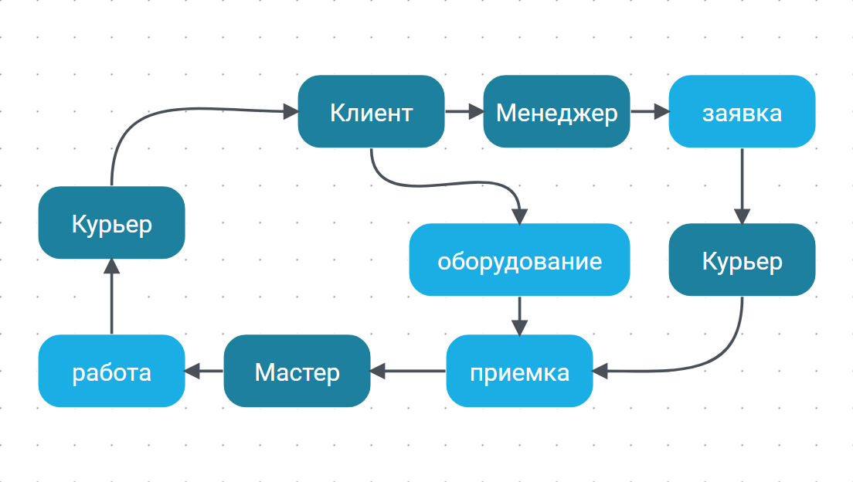
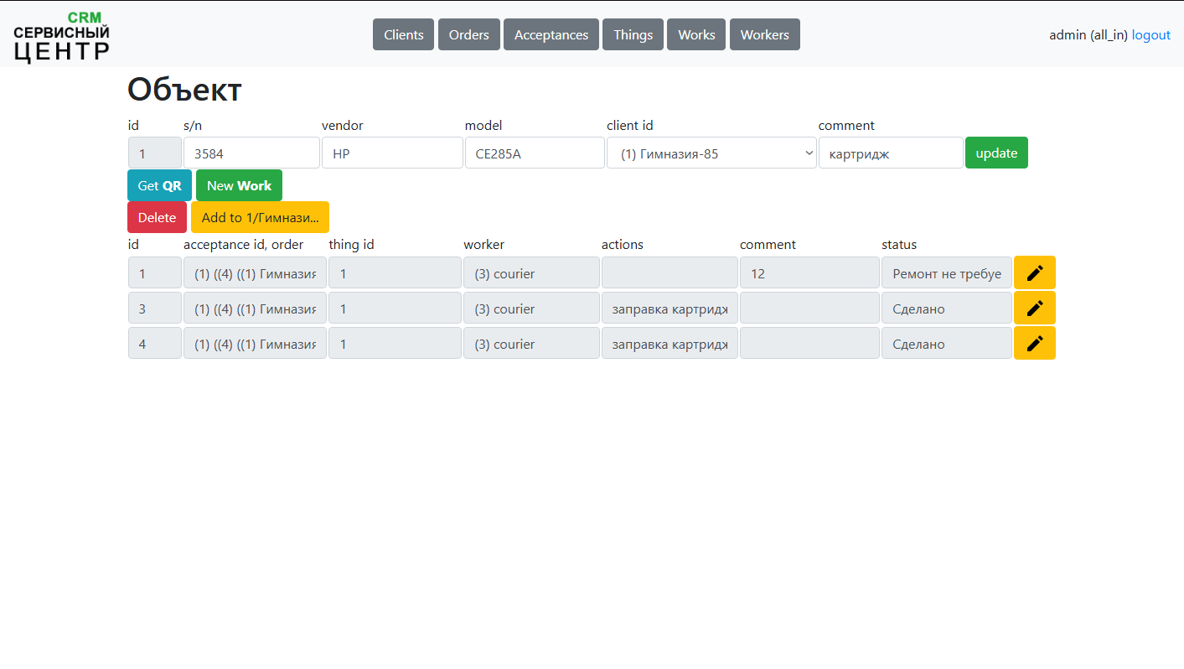
Жизненный цикл бизнес-процесса

Slide 3
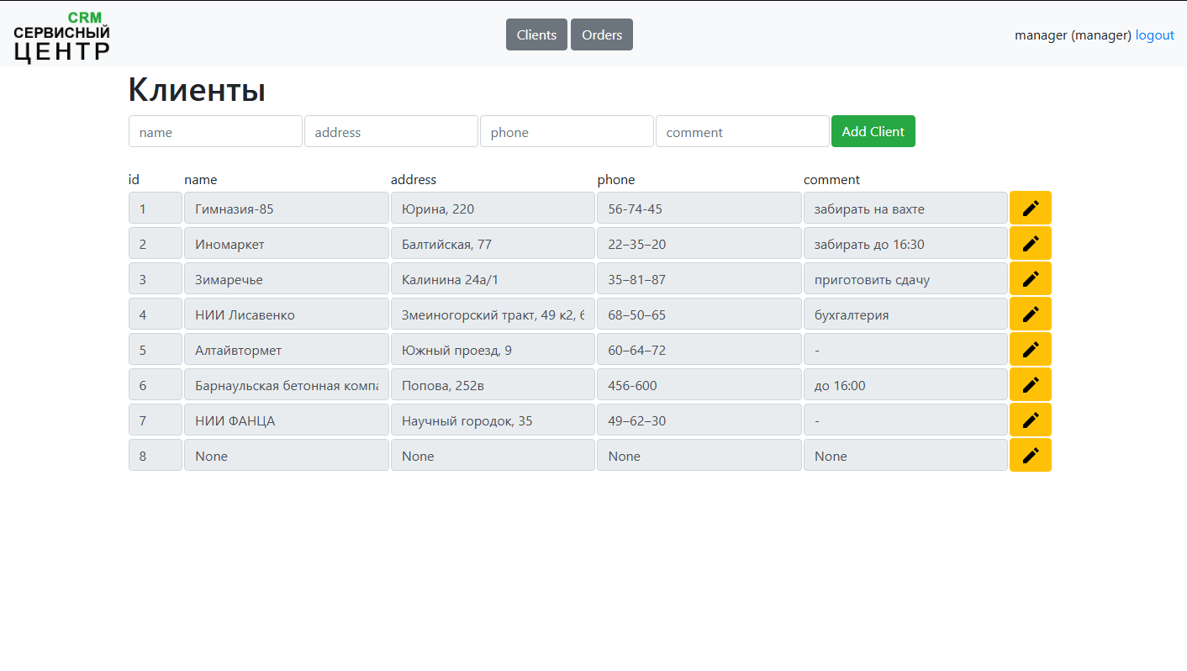
Жизненный цикл бизнес-процесса

Slide 4
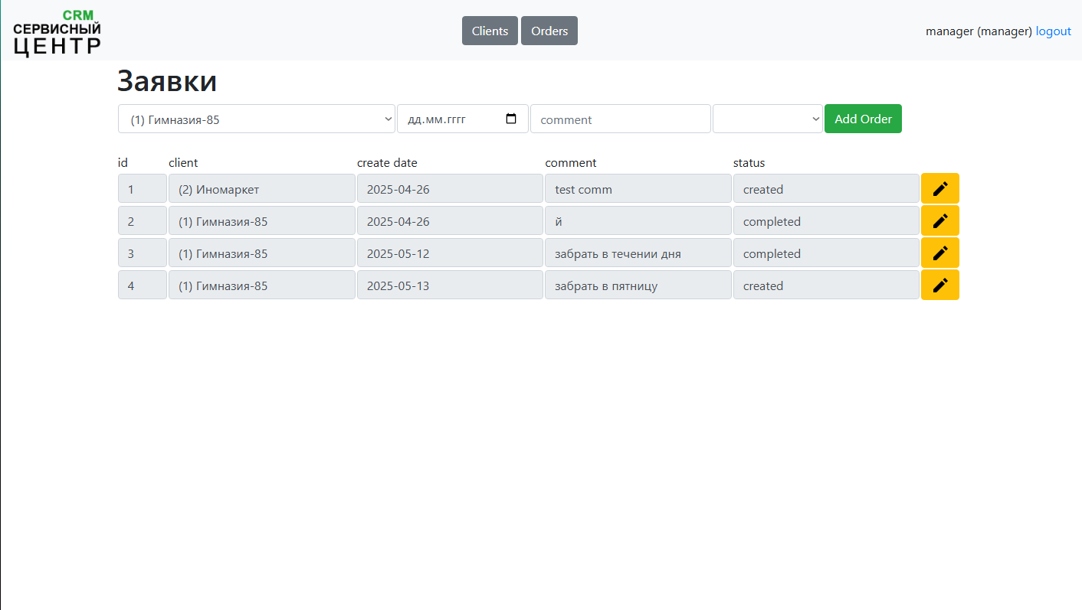
Жизненный цикл бизнес-процесса

Slide 5
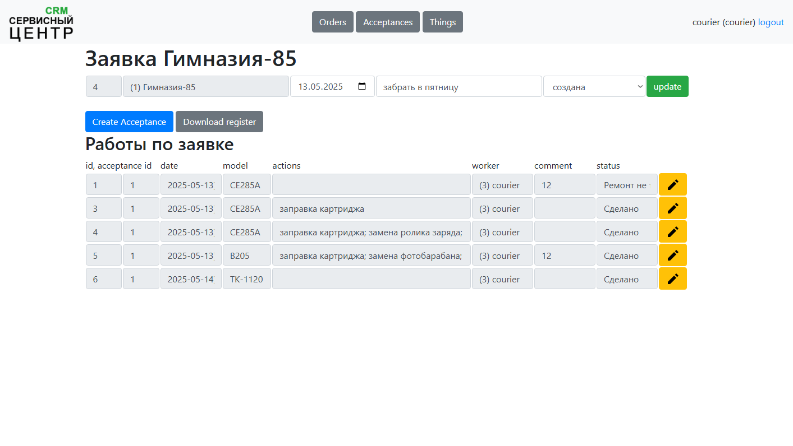
Жизненный цикл бизнес-процесса

Slide 6
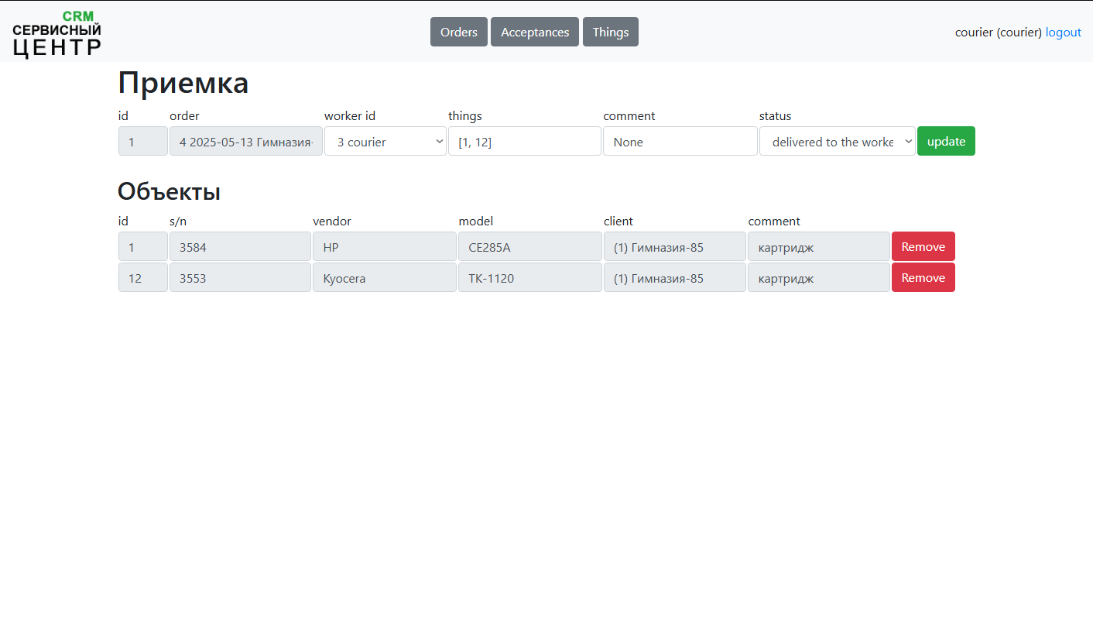
Жизненный цикл бизнес-процесса

Slide 7
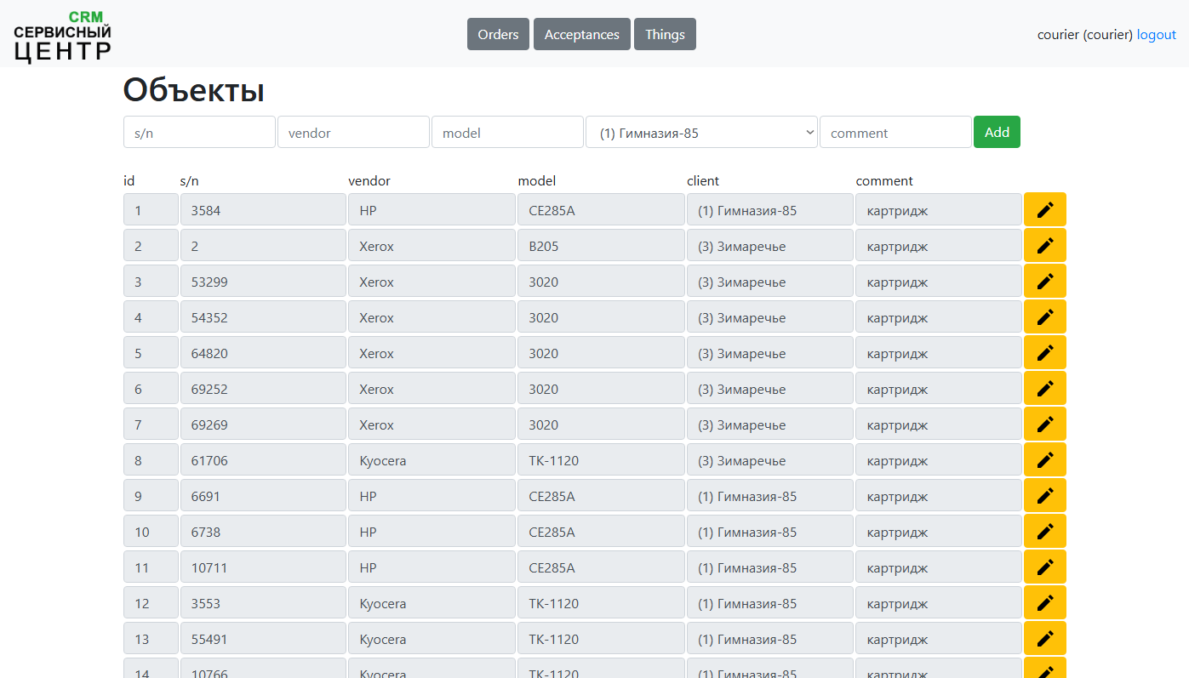
Жизненный цикл бизнес-процесса

Slide 8
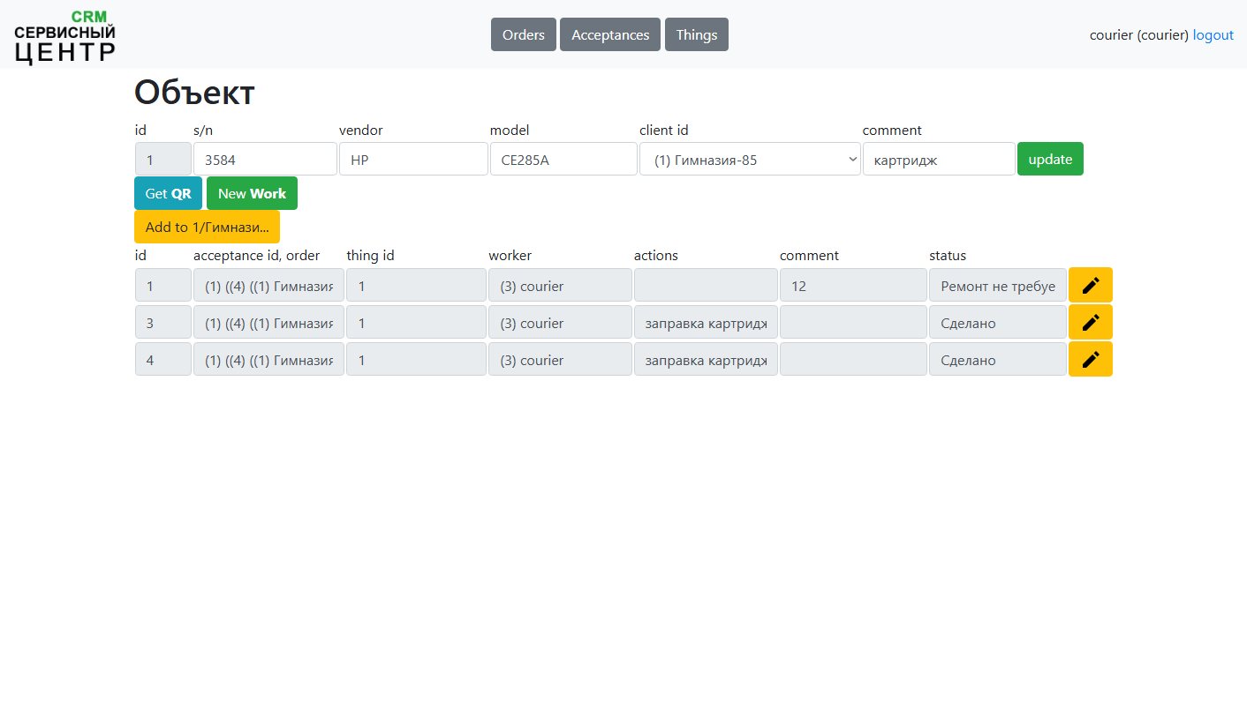
Жизненный цикл бизнес-процесса

Slide 9
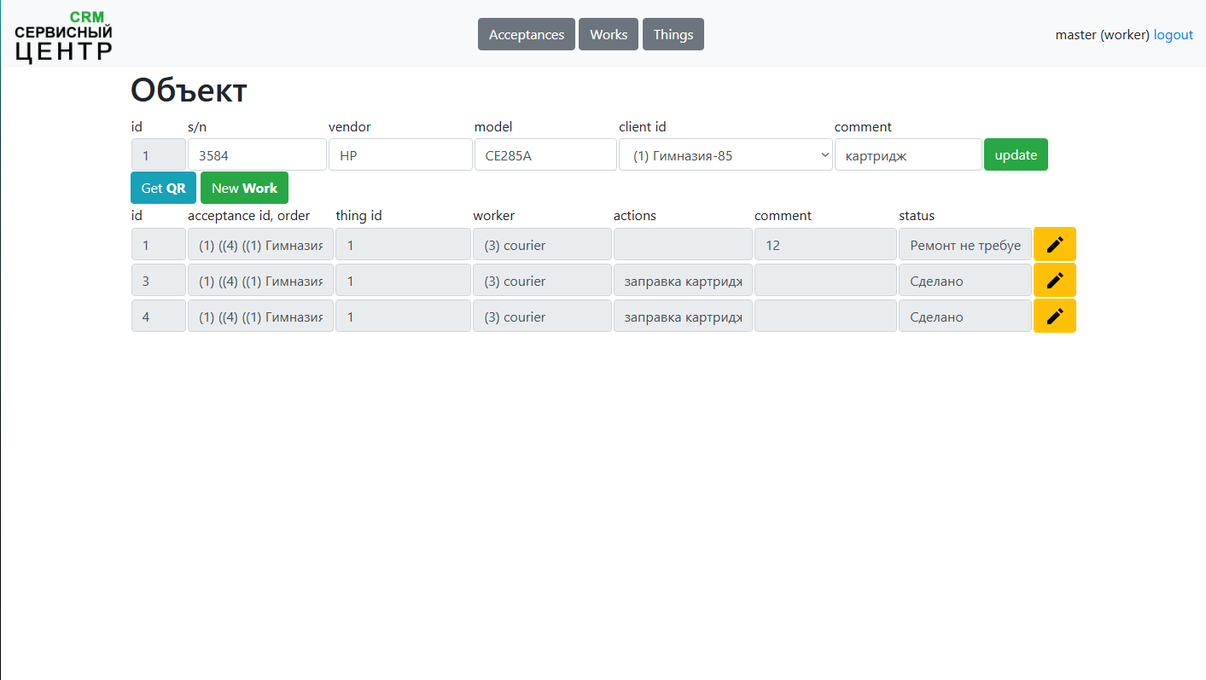
Жизненный цикл бизнес-процесса

Slide 10
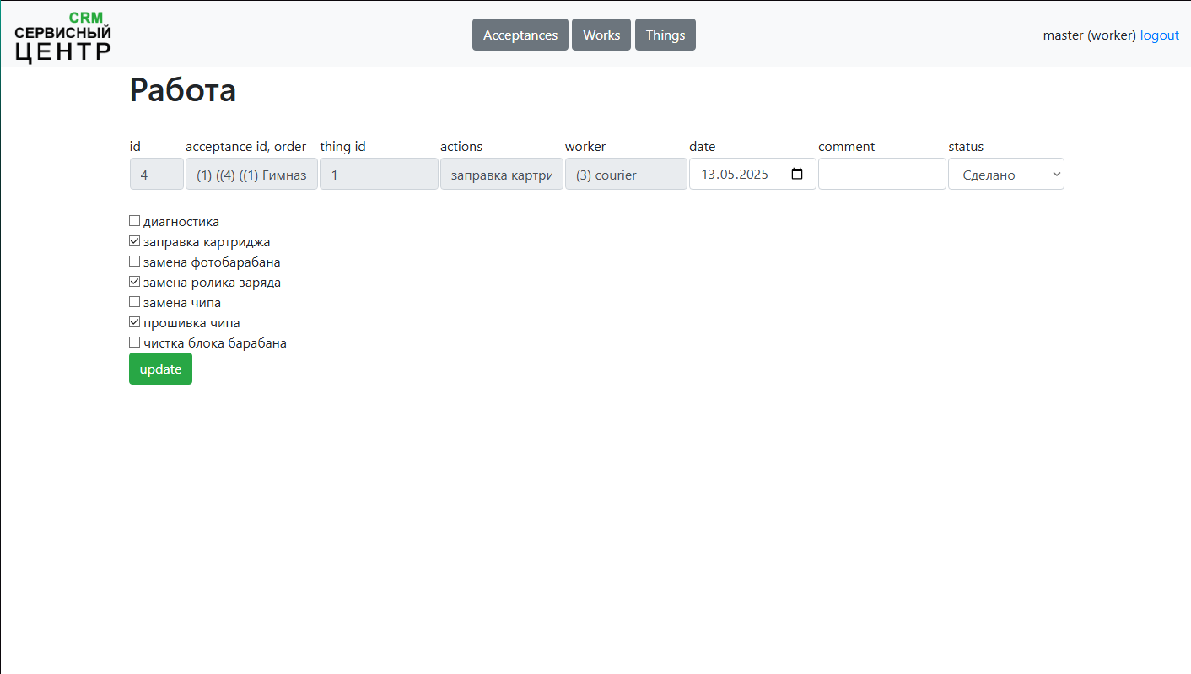
Жизненный цикл бизнес-процесса

Slide 11
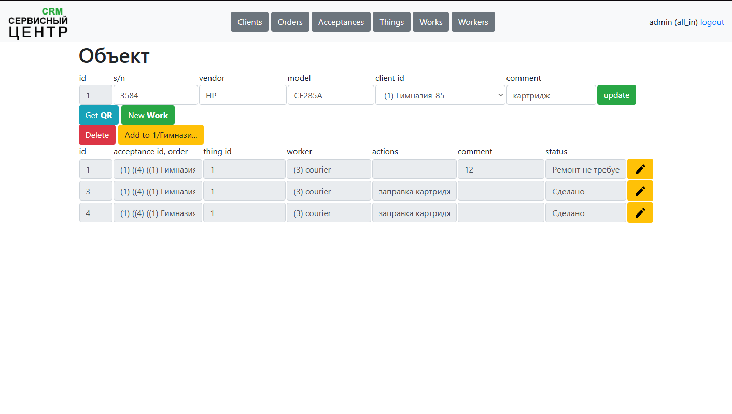
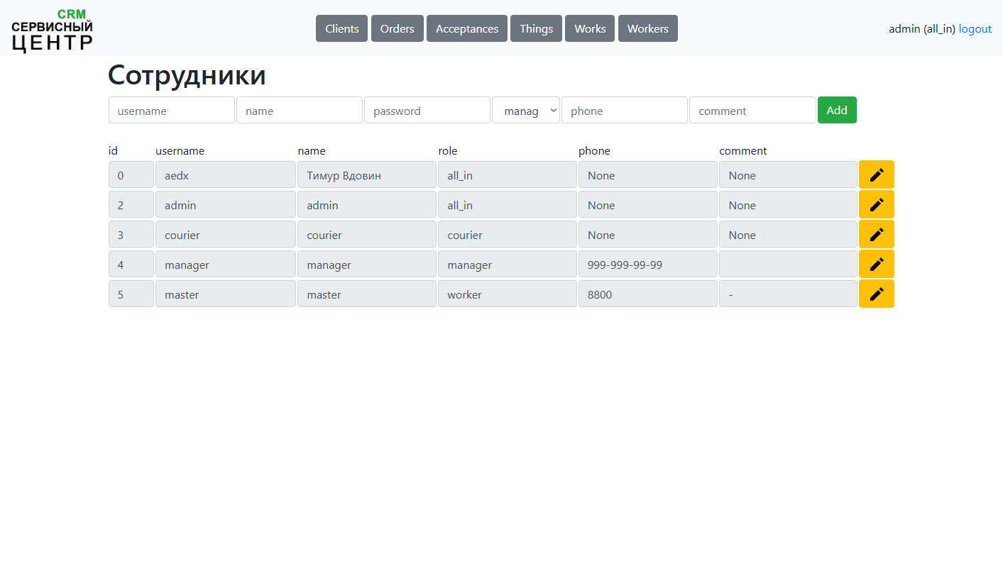
Жизненный цикл бизнес-процесса

Slide 12
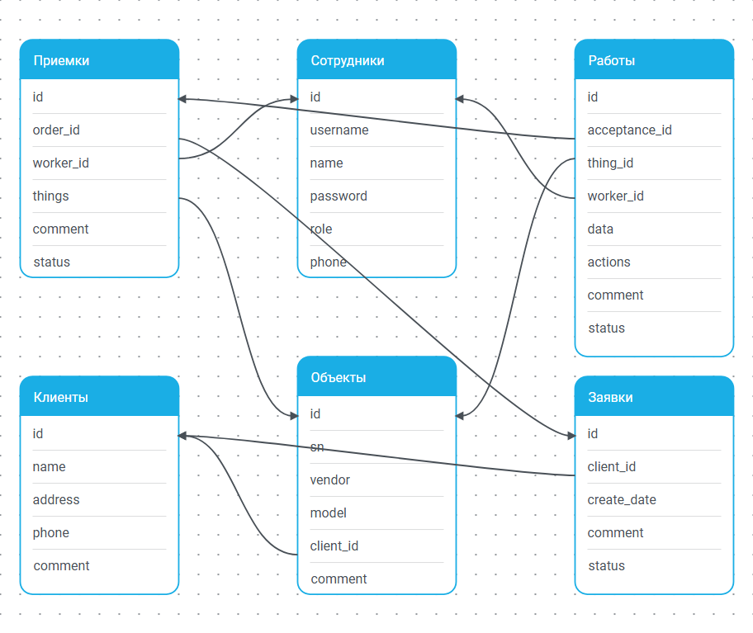
Структура базы данных

Slide 13
Планы по развитию
Телеграм бот для оповещения курьера о новых заявках (API)
Добавить возможность фильтрации и сортировки таблиц
Возможность выгружать файл реестра выполненный работ по заявке
Доработка разграничений прав пользователей
Добавить человеко-читаемую обработку ошибок
Объединить клиентов по филиалам
Присвоить объектам типы для разделения видов работ

